Slide 1
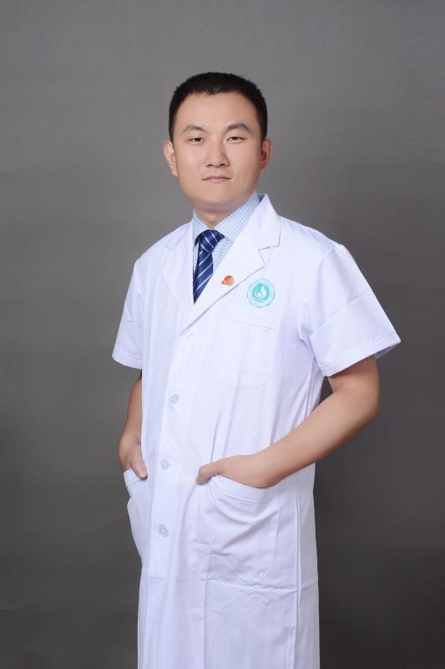
1
主任医师 硕士研究生导师
消化内科二病区主任
山东省医师协会普外多学科综合治疗专委会 副主任委员
山东省康复医学会肿瘤康复分会 副主任委员
山东省医学会肿瘤学分会胃肠肿瘤学组 副组长
山东省抗癌协会癌症康复分会青委会 副主任委员
山东省药学会抗肿瘤药物专业委员会 常委
山东省医师协会肿瘤化疗医师分会 常委
主持国家自然科学基金、山东省自然科学基金
时圣彬
山东第一医科大学附属肿瘤医院

